Slide 1
Střihová konstrukce rovné sukně
zadní a přední díl
Technický nákres
Jednodílný pasový límec
Boční dotykový rozparek na zdrhovadlo.
Umístění rozparku určuje referenční vzorek, zpravidla je v levém bočním švu. Délka rozparku se řídí velikostí sukňového oděvu, musí dovolovat pohodlnému oblékání. Nástřih pro určení délky rozparku je obvykle umístěn 2 cm nad sedovou linií.
Pasové vybrání
(odševek)
Nákrytové zapínání na knoflík
Pohled zepředu
Pohled zezadu
Sukně- ženský vrchní oděv sukňový různé délky; oděv není od rozkroku rozdvojen (výjimku tvoří kalhotová sukně); názvy sukní podle délky jsou odvozeny od názvů vodorovných tělesných rovin, např. kolenní délka sukně, lýtková délka sukně apod.
Rovná sukně – sukně, která má obvod dolního kraje přibližně stejný s obvodem sedu.
Může mít uprostřed zadního dílu v dolním kraji rozparek nebo záhyb. Délka rozparku se řídí velikostí oděvu, musí dovolovat pohodlné chůzi.

Slide 2
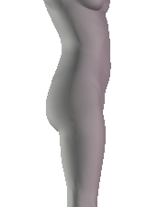
Vstupní parametry pro konstrukci střihu dámské sukně
Tělesné rozměry:
Pohled zezadu
vp …výška postavy
op …obvod pasu
os …obvod sedu
dko …délka ke kolenní čéšce
Pohled zepředu
Rozměry oděvu (hotového výrobku):
op
ds …délka sukně
Fólie
vp
os
os
ds
ds
dko

Slide 3
Konstrukční body jsou pojmenovány podle místa na povrchu těla a podle počtu konstrukčních kroků a jsou označeny písmeny a čísly, např.
P1
P2
P4
P4´
P6
P7
horizontální
čára(linie) p
vertikální
linie 1
bod P1
P21
P21´
P61
P61´
horizontální
čára(linie) p
vertikální
linie 7
S7
bod P7
S1
S4=S4´
horizontální
čára(linie) p
vertikální
linie 2
bod P2
ZD
PD
bod P21 - bod odvozený od bodu P2
D1
D4
D7
bod P21´- bod odvozený od bodu P2,
bod P21´ se ve spojovacím procesu spojí s bodem P21

Slide 4
Konstrukce střihu dámské sukně
Postup konstrukce
1. zadní středová přímka 1
P3
P42
P41
P42′
2. pasová přímka p ⊥ 1 ⇒ P1
P2
P31
P31′
P6
3. hloubka boků P1 S1 0,1vp + 3
P1
P21
P21´
P4
P61
P61′
P7
4. délka ke stř. kol. čéšky P1 Ko1 dko
5. délka oděvu P1 D1 do
6. sedová, kolení, dél. př. s, ko, d ⊥ 1
7. šířka v sedové rovině S1 S7 0,5os + Pv (1)
P62
8. šířka zadního dílu S1 S4 0,25os + Pv (1)
P32
9. boční přímka 4 ⊥ s ⇒ P4, Ko4, D4
P22
10. zvýšení pasové přímky P4 P41 k = 1 ÷ 2
11. celkové pasové vybrání Rpk S1 S7 – 0,5(op + Pv(1))
12. pas. vybrání v boč. př. P42 P42′ 0,5 Rpk
S1
S4
S7
13. umístění vybrání ZD P1 P2 0,4 S1 S4
P1 P3 0,6 S1 S4
14. umístění vybrání PD P7 P6 0,4 S4 S7
15. konstrukční přímky 2, 3, 6 ⊥ p
16. tvarování pasové linie P42 P2, P42′ P6
17. vybrání na zadním dílu P21 P21′ 0,24 Rpk
P31 P31′ 0,10 Rpk
18. vybrání na předním dílu P61 P61′ 0,16 Rpk
19. délka vybrání zad. dílu P2 P22 k = 13 ÷ 15
P3 P32 k = 8 ÷ 12
20. délka vybrání před. dílu P6 P62 k = 7 ÷ 10
21. pom. čáry pro vykr. boku P42 S4 D4, P42′ S4 D4
22. úprava délky vybrání ZD P21 P22 = P21′ P22
P31 P32 = P31′ P32
23. úprava délky vybrání PD P61 P62 = P61′ P62
24. tvarování pasov. linie ZD P2 P42
25. tvarování pasov. linie PD P6 P42′
Ko1
Ko4
Ko7
Vykreslení obrysu
D1
D7
D4
Zadní díl Přední díl

Slide 5
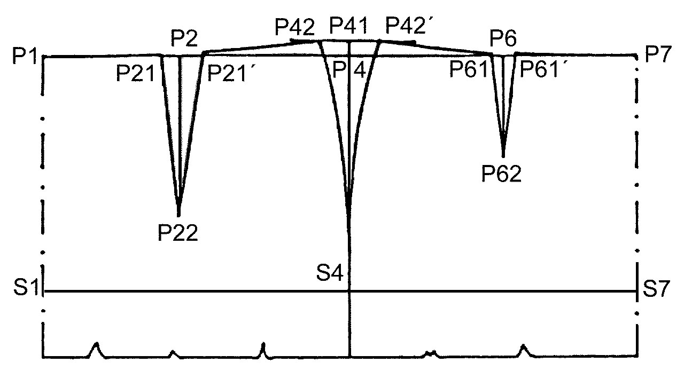
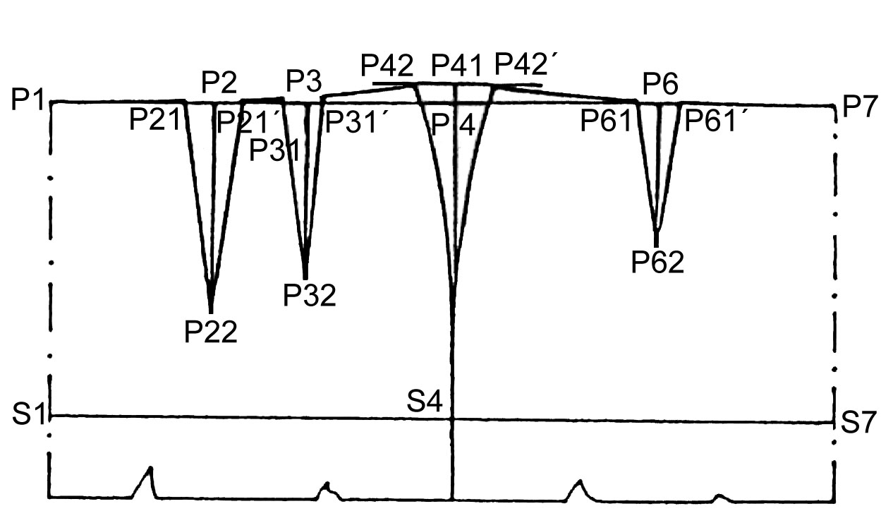
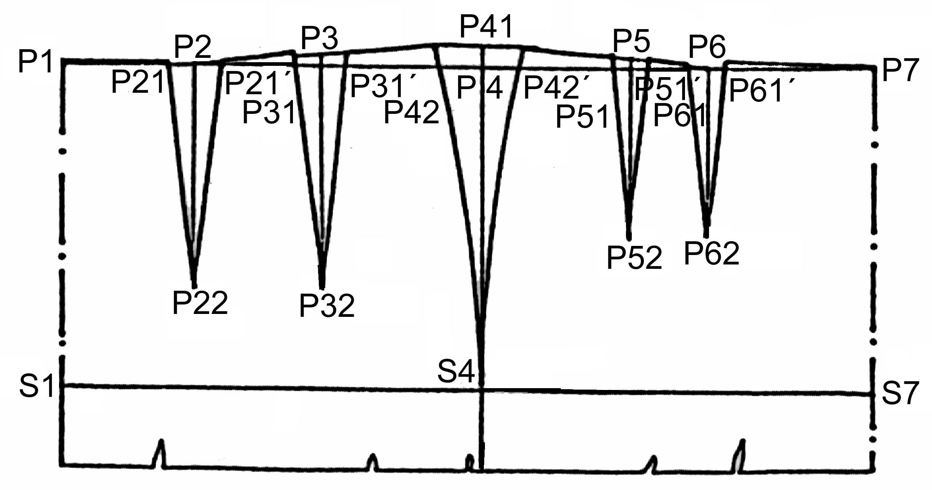
ŘEŠENÍ PASOVÉHO VYBRÁNÍ Rp = os - op
a)
b)
c)

Slide 6
Úprava délky vybrání
ZD
PD

Slide 7
Zhotovení střihových šablon dámské sukně
1
nástřih (značka)
Kraj pasového švu
2
3
1 – okraj, 2 – šev, 3 – švová záložka = nastavený kraj
Střed zadního dílu
Střed předního dílu
10mm švová záložka
Pasový límec
osnova
Technický nákres sukně
osnova
Kraj bočního švu
Zadní díl (ZD)
Přední díl (PD)
Pohled zezadu
40mm dolní krajová záložka
Kraj dolní záložky
Pohled zepředu

